Slide 1
BÀI 12
TÍNH CHẤT BA ĐƯỜNG TRUNG TRỰC CỦA TAM GIÁC

Slide 2
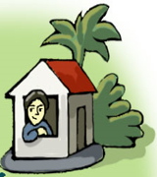

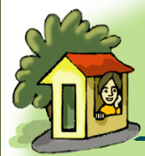
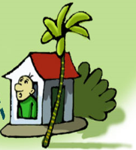
Bài toán: Có ba gia đình A, B và C (như hình vẽ) dự định đào chung một cái giếng.
a) Hỏi phải chọn vị trí của giếng ở đâu để khoảng cách từ giếng đến hai nhà A và B bằng nhau?
C
O
A
B

Slide 3
Bài toán: Có ba gia đình A, B và C (như hình vẽ) dự định đào chung một cái giếng.
a) Hỏi phải chọn vị trí của giếng ở đâu để khoảng cách từ giếng đến hai nhà A và B bằng nhau?
C
b) Hỏi phải chọn vị trí của giếng ở đâu để khoảng cách từ giếng đến ba nhà bằng nhau?
O
I
I
A
B

Slide 4
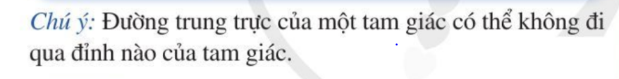
TIẾT 44 - TÍNH CHẤT BA ĐƯỜNG TRUNG TRỰC CỦA TAM GIÁC
I. Đường trung trực của tam giác
A
d
Trong một tam giác, đường trung trực của mỗi cạnh gọi là đường trung trực của tam giác đó.
0
1
2
3
4
6
7
8
9
10
11
12
13
14
15
16
17
18
19
20
I
I
B
D
C

Slide 5

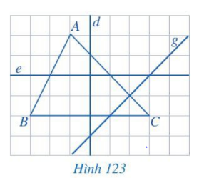

Slide 6
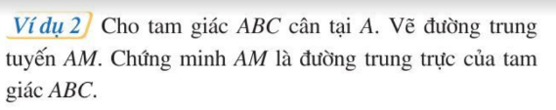
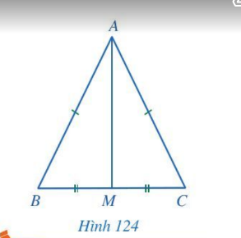
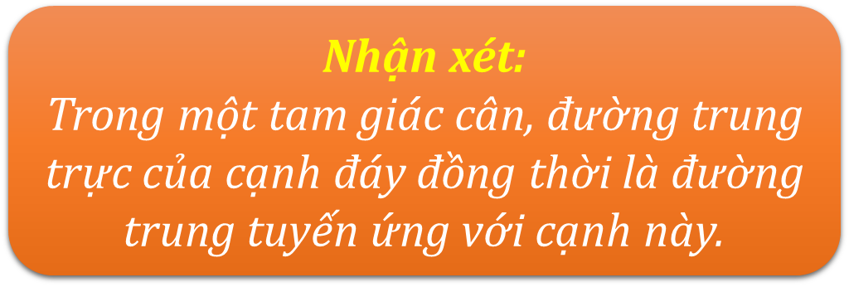

Slide 7
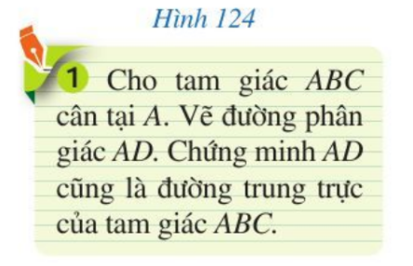
A
B
D
C

Slide 8
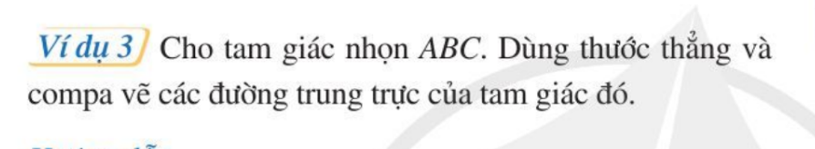

Slide 9
TIẾT 44 - TÍNH CHẤT BA ĐƯỜNG TRUNG TRỰC CỦA TAM GIÁC
I. Đường trung trực của tam giác
A
d
X
II
E
F
0
1
2
3
II
11
X
- Mỗi tam giác có ba đường trung trực.
4
5
6
7
8
9
10
12
13
14
15
16
17
18
19
20
I
I
B
D
C

Slide 10
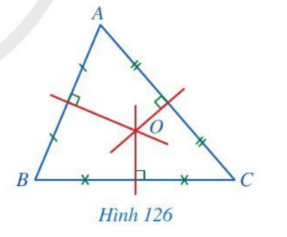
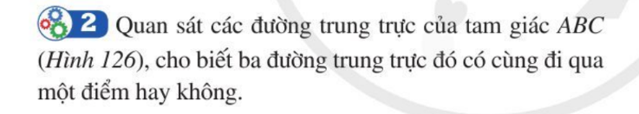
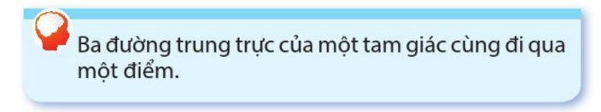
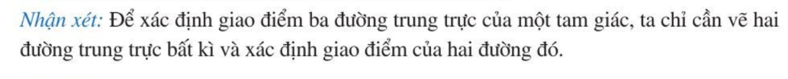
TIẾT 44- TÍNH CHẤT BA ĐƯỜNG TRUNG TRỰC CỦA TAM GIÁC
II. Tính chất ba đường trung trực của tam giác

Slide 11
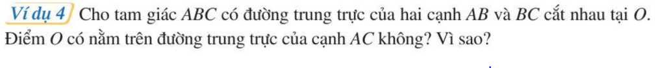
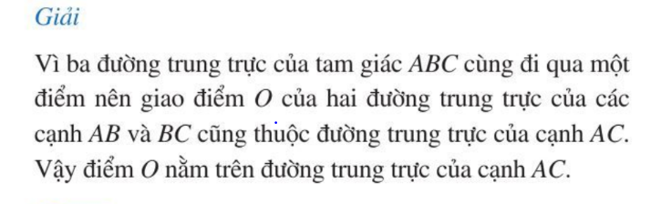

Slide 12
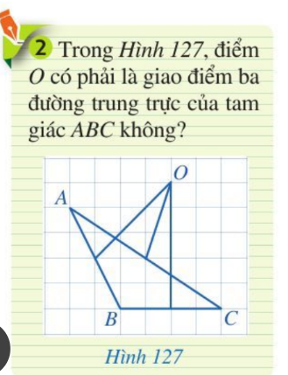

Slide 13
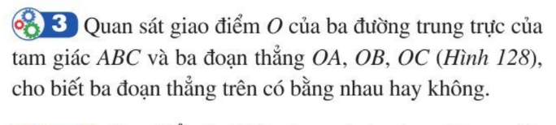
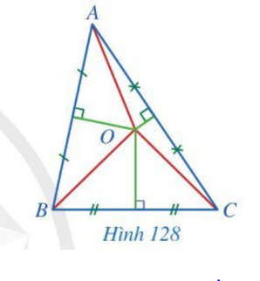

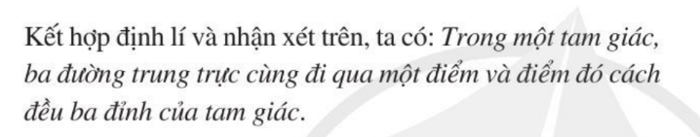

Slide 14
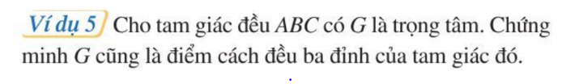
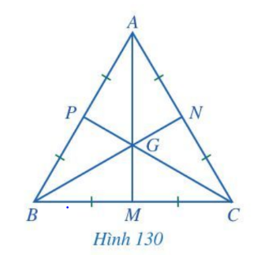
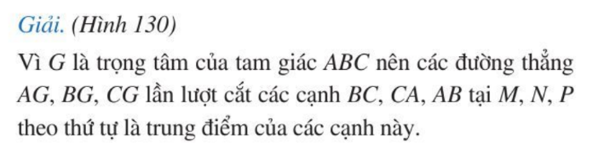
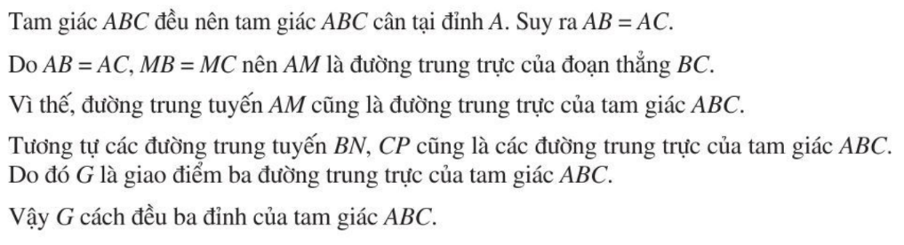

Slide 15

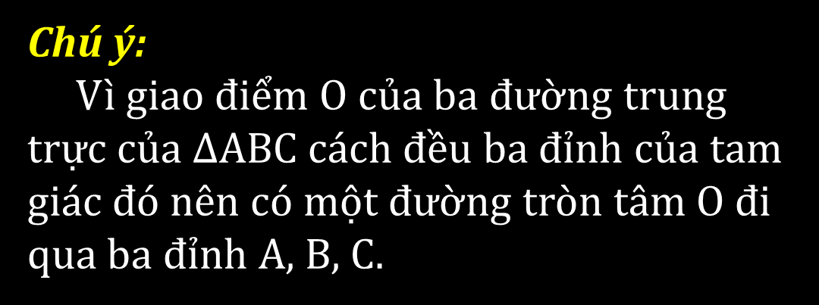
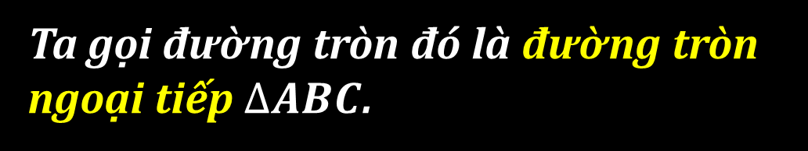
TIẾT 44- TÍNH CHẤT BA ĐƯỜNG TRUNG TRỰC CỦA TAM GIÁC
A
a
b
Tính chất
Ba đường trung trực của một tam giác cùng đi qua một điểm. Điểm này cách đều ba đỉnh của tam giác đó.
II
X
c
E
F
O
II
X
Chú ý:
Vì giao điểm O của ba đường trung trực của $∆ABC$ cách đều ba đỉnh của tam giác đó nên có một đường tròn tâm O đi qua ba đỉnh A, B, C.
I
I
B
D
C
Ta gọi đường tròn đó là đường tròn ngoại tiếp $∆ABC$.

Slide 16

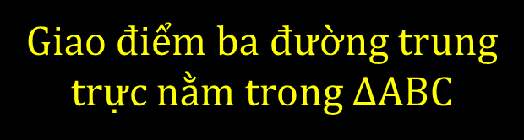
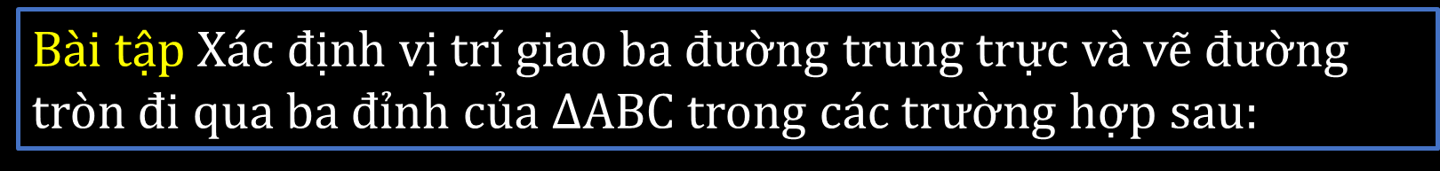
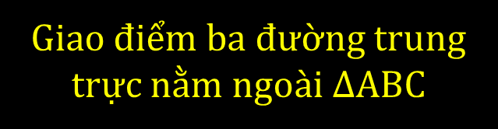


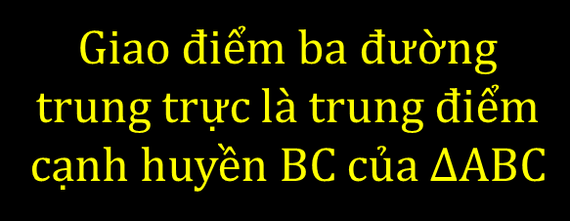
Bài tập Xác định vị trí giao ba đường trung trực và vẽ đường tròn đi qua ba đỉnh của $∆ABC$ trong các trường hợp sau:
$a) \hat{A}, \hat{B}, \hat{C}$ đều nhọn
$$b) \hat{A}>{90}^{o}$$
$$c) \hat{A}={90}^{o}$$
A
B
II
E
X
O
O
II
O
I
I
B
II
X
B
D
C
E
II
I
I
A
D
C
A
I
D
I
C
Giao điểm ba đường trung trực nằm trong $∆ABC$
Giao điểm ba đường trung trực nằm ngoài $∆ABC$
Giao điểm ba đường trung trực là trung điểm cạnh huyền BC của $∆ABC$

Slide 17
TIẾT 44TÍNH CHẤT BA ĐƯỜNG TRUNG TRỰC CỦA TAM GIÁC44
II, Tính chất ba đường trung trực của tam giác
A
a
b
A
II
X
c
H
E
F
E
F
I
O
L
II
X
I
I
B
B
D
C
K
D
C
Ba đường trung trực của một tam giác cùng đi qua một điểm. Điểm này cách đều ba đỉnh của tam giác đó. (là tâm đường tròn ngoại tiếp tam giác)
Ba đường phân giác của tam giác cùng đi qua một điểm. Điểm này cách đều ba cạnh của tam giác đó. (là tâm đường tròn nội tiếp tam giác)

Slide 18
Xác định tâm đường tròn ngoại tiếp tam giác
Để xác định tâm đường tròn ngoại tiếp tam giác ta chỉ cần vẽ hai đường trung trực của tam giác. Giao điểm của chúng là tâm đường tròn ngoại tiếp tam giác.
A
A
A
O
O
O
B
C
C
C
B
B

Slide 19
Bài toán: Có ba gia đình A, B và C (như hình vẽ) dự định đào chung một cái giếng.
a) Hỏi phải chọn vị trí của giếng ở đâu để khoảng cách từ giếng đến hai nhà A và B bằng nhau?
C
b) Hỏi phải chọn vị trí của giếng ở đâu để khoảng cách từ giếng đến ba nhà bằng nhau?
II
HD:
Coi ®Þa ®iÓm ba gia ®×nh lµ ba ®Ønh cña tam gi¸c ABC
O
=> VÞ trÝ chän ®Ó ®µo giÕng lµ giao ®iÓm c¸c ®­ưêng trung trùc cña tam gi¸c ABC
II
I
I
A
B

Slide 20

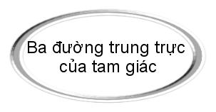


Trong một tam giác, đường trung trực của mỗi cạnh gọi là đường trung trực của tam giác đó.
A
A
II
X
d
E
F
II
O
X
I
I
I
I
B
D
C
B
D
C
d
A
Trong một tam giác cân, đường trung trực của cạnh đáy đồng thời là đường trung tuyến ứng với cạnh này.
Ba đường trung trực của một tam giác cùng đi qua một điểm. Điểm này cách đều ba đỉnh của tam giác đó.
X
X
I
I
B
D
C

Slide 21
TIẾT 45 – LUYỆN TẬP
TÍNH CHẤT BA ĐƯỜNG TRUNG TRỰC CỦA TAM GIÁC

Slide 22

Bµi tr¾c nghiÖm
Điền kí hiệu đúng (Đ) hoặc sai (S) vào ô trống:
Đường tròn ngoại tiếp tam giác ABC là đường tròn đi qua ba đỉnh A, B, C của tam giác đó.
2. Trong một tam giác, đường trung trực của cạnh đáy đồng thời là đường trung tuyến ứng với cạnh này.
3. Ba đường trung trực của một tam giác cùng đi qua một điểm. Điểm này cách đều ba cạnh của tam giác đó.
4. Mỗi tam giác có ba đường trung trực.
5. Tập hợp các điểm cách đều hai mút của một đoạn thẳng là đường trung trực của đoạn thẳng đó.
§
S
S
§
§

Slide 23






Bài 1: Cho $∆ABC$ có đường trung tuyến AD đồng thời là đường trung trực ứng với cạnh BC của tam giác. Chứng minh $∆ABC$ cân tại A.
A
Hướng dẫn giải
Vì AD là đường trung trực của đoạn BC
$⇒A$ thuộc đường trung trực của đoạn BC
$⇒AB=AC$ (TC đường trung trực của đoạn thẳng)
$⇒∆ABC$ cân tại A
I
I
B
D
C
$$∆ABC$$
Định lí: Nếu tam giác có một đường trung tuyến đồng thời là đường trung trực ứng với cùng một cạnh thì tam giác đó là một tam giác cân.
AD là đường trung tuyến của $∆ABC$
GT
AD là đường trung trực ứng với cạnh BC của $∆ABC$
KL
$∆ABC$ cân tại A

Slide 24










Bài 2: Cho hình vẽ. Chứng minh ba điểm B, C, D thẳng hàng.
B
B, D, C thẳng hàng
II
D
b
II
$$\hat{BDC}={180}^{o}$$
1
2
I
I
A
C
$$\hat{ADB}+\hat{ADC}={180}^{o}$$
c
$$\hat{ADB}+\hat{ADC}={360}^{o}−2(\hat{A_{1}}+\hat{A_{2}})$$
$$\hat{ BAC }={90}^{o}$$
c là trung trực cạnh AB
GT
b là trung trực cạnh AC
b cắt c tại D
$$\hat{A_{1}}+\hat{A_{2}}={90}^{o}$$
$$\hat{ADB}={180}^{o}−2\hat{A_{1}}$$
$$\hat{ADC}={180}^{o}−2\hat{A_{2}}$$
KL
B, C, D thẳng hàng
$$\hat{ BAC }={90}^{o}$$
$∆ADB$ cân tại D
$∆ADC$ cân tại D

Slide 25















Bài 55 (SGK/tr80): Cho hình vẽ. Chứng minh ba điểm B, C, D thẳng hàng.
Hướng dẫn giải
Vì D thuộc trung trực đoạn AB (gt)
B
$⇒DA=DB$ (tính chất đường trung trực)
II
D
$⇒∆ADB$ cân tại D
b
II
$$⇒\hat{ADB}={180}^{o}−2\hat{A_{1}}$$
(1)
1
2
I
I
Vì D thuộc trung trực đoạn AC (gt)
A
C
c
$⇒DA=DC$ (tính chất đường trung trực)
$⇒∆ADC$ cân tại D
$$\hat{ BAC }={90}^{o}$$
$$⇒\hat{ADC}={180}^{o}−2\hat{A_{2}}$$
(2)
c là trung trực cạnh AB
Từ (1) và (2)
$$⇒\hat{ADB}+\hat{ADC}$$
$$={180}^{o}−2\hat{A_{1}}+{180}^{o}−2\hat{A_{2}}$$
GT
b là trung trực cạnh AC
$$={360}^{o}−2\hat{A_{1}}−2\hat{A_{2}}$$
b cắt c tại D
$$={360}^{o}−2(\hat{A_{1}}+\hat{A_{2}})$$
Mà $\hat{A_{1}}+\hat{A_{2}}=\hat{ BAC }={90}^{o}$
KL
B, C, D thẳng hàng
$$⇒\hat{ADB}+\hat{ADC}={360}^{o}−2.{90}^{o}$$
$$⇒\hat{ADB}+\hat{ADC}={180}^{o}$$
Hay $\hat{BDC}={180}^{o}$
$⇒B, D, C$ thẳng hàng (đpcm)

Slide 26



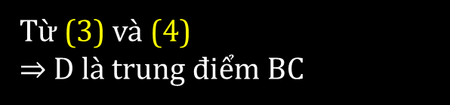













Bài 2 Cho hình vẽ. Chứng minh ba điểm B, C, D thẳng hàng.
Bài 3 Điểm D cách đều ba đỉnh của $∆$ABC vuông tại A. Chứng minh D là trung điểm BC
Hướng dẫn giải
Vì D thuộc trung trực đoạn AB (gt)
B
Mà $\hat{A_{1}}+\hat{A_{2}}=\hat{ BAC }={90}^{o}$
$⇒DA=DB$ (tính chất đường trung trực)
II
D
$⇒∆ADB$ cân tại D
$$⇒\hat{ADB}+\hat{ADC}={360}^{o}−2.{90}^{o}$$
b
$$⇒\hat{ADB}={180}^{o}−2\hat{A_{1}}$$
(1)
$$⇒\hat{ADB}+\hat{ADC}={180}^{o}$$
II
1
2
I
I
Vì D thuộc trung trực đoạn AC (gt)
Hay $\hat{BDC}={180}^{o}$
A
C
c
$⇒DA=DC$ (tính chất đường trung trực)
$⇒B, D, C$ thẳng hàng (3)
$⇒∆ADC$ cân tại D
Vì DA = DB và DA = DC (cmt)
DB = DC (4)
$$\hat{ BAC }={90}^{o}$$
$$⇒\hat{ADC}={180}^{o}−2\hat{A_{2}}$$
(2)
c là trung trực cạnh AB
Từ (1) và (2)
Từ (3) và (4)
$⇒$ D là trung điểm BC
GT
b là trung trực cạnh AC
$$⇒\hat{ADB}+\hat{ADC}$$
b cắt c tại D
$$={180}^{o}−2\hat{A_{1}}+{180}^{o}−2\hat{A_{2}}$$
Nhận xét: Trong một tam giác vuông, đường trung tuyến ứng với cạnh huyền bằng một nửa cạnh huyền.
KL
B, C, D thẳng hàng
$$={360}^{o}−2\hat{A_{1}}−2\hat{A_{2}}$$
$$={360}^{o}−2(\hat{A_{1}}+\hat{A_{2}})$$

Slide 27



Bài3 Cho $∆ABC$ cân tại A, đường trung tuyến AM. Đường trung trực của AC cắt AM ở D. Chứng minh rằng DA = DB.
Hướng dẫn giải
A
Xét $∆$ABC cân tại A, có:
AM là đường trung tuyến
AM đồng thời là đường trung trực của BC
mà đường trung trực của AC cắt AM tại D (gt)
D là giao điểm của ba đường trung trực của $∆$ABC
D $∈$ đường trung trực của AB
DA = DB (TC điểm thuộc đường trung trực)
II
D
II
I
I
B
M
C
$∆ABC$ cân tại A
AM là đường trung tuyến của $∆ABC$
GT
Đường trung trực của AC cắt AM tại D
KL
DA = DB

Slide 28
HƯỚNG DẪN VỀ NHÀ
- Học thuộc lý thuyết và ôn các bài tập đã làm
- Làm các bài 3,4,5 (SGK – trang 116)
- Chuẩn bị bài 13 “Tính chất ba đường cao của tam giác”

